Slide 1
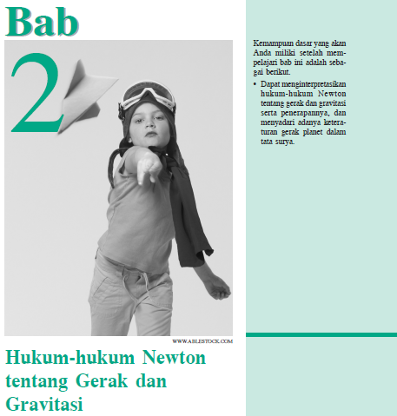
Kemampuan dasar yang anda miliki setelah mempelajari bab ini adalah sebagai berikut:
  Dapat menginterpretasikan hukum-hukum Newton tentang gerak dan gravitasi serta penerapannya, dan menyadari adanya keteraturan gerak planet dalam tata surya.
Dinamika Partikel dengan Gaya Gesekan
B. Hukum Newton tentang Gravitasi

Slide 2
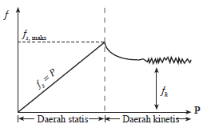
Perumusan Gaya Gesekan
Apakah Gaya Gesekan itu?
Gaya gesekan adalah suatu gaya penting yang menyumbang pada kondisi keseimbangan benda.
Gaya gesekan statis cenderung untuk mempertahankan keadaan gerak dari benda yang sedang diam.
Gaya gesekan kinetis (atau dinamis) cenderung untuk mempertahankan keadaan gerak dari benda yang sedang bergerak.
Saat gaya dorongan Anda pada buku sama dengan fs,maks, maka buku dalam keadaan tepat akan bergerak.

Slide 3



Rumus Gaya Gesekan
Besar gaya gesekan statis antara dua permukaan yang bersentuhan dapat memiliki nilai-nilai
µs disebut koefisien gesekan statis dan N adalah besar gaya normal. Tanda kesamaan “=“ digunakan ketika buku tepat akan bergerak.
Besar gaya gesekan kinetis yang bekerja pada suatu benda adalah tetap

Slide 4



Bagaimana Menentukan Koefisien Gesekan?
Benda tepat akan bergerak menunjukan besar gaya gesekan statis maksimum, fs,maks.
Ketika benda bergerak dengan kecepatan tetap, ini menunjukan besar gaya gesekan kinetis,fk.

Slide 5


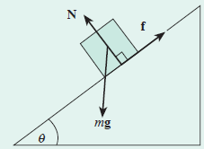
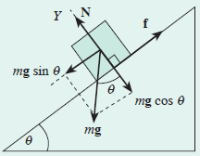




Menentukan Koefisien Gesekan Statis dan Kinetis dengan Teknik Bidang Miring

Slide 6
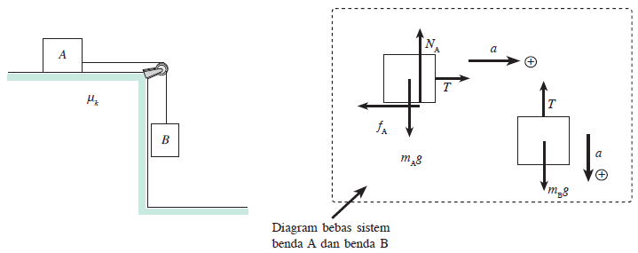

Pemecahan Masalah Dinamika yang Lebih Rumit
Masalah Dua Benda Dihubungkan dengan Tali melalui Sebuah Katrol

Slide 7
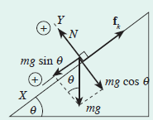

Masalah Gerak pada Bidang Miring
Bidang miring licin (gesekan diabaikan) akan mengalami percepatan.
Percepatan meluncur menuruni suatu bidang miring kasar.

Slide 8
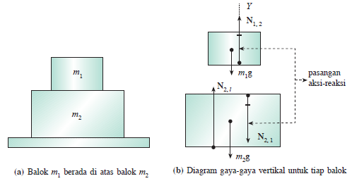

Masalah Dua Benda Bertumpuk pada Bidang Horizontal
Tinjau sistem balok m1 ΣFy = 0
Tinjau sistem balok m1 ΣFy = 0

Slide 9
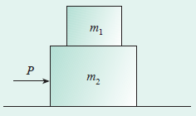
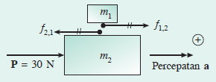

Masalah Dua Balok Bertumpuk di atas Lantai dan Salah Satu di antaranya Didorong dengan Gaya Horizontal
Gaya gesekan statis f1.2 = µsN1 = µs (m1g)

Slide 10
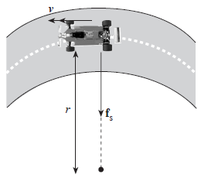



Peran Gaya Gesekan pada Masalah Tikungan
Menikung pada Jalan Datar Kasar
Gaya sentripetal

Slide 11

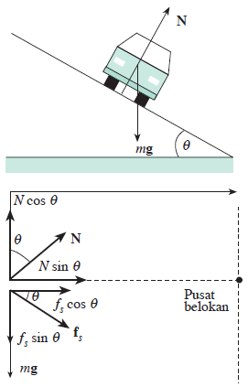


Menikung pada Jalan Miring Kasar

Slide 12



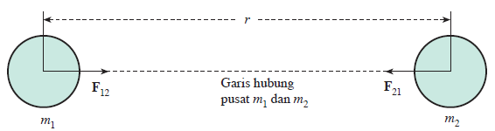
Hukum Newton Tentang Gravitasi
Perumusan Hukum Gravitasi Umum Newton

Slide 13
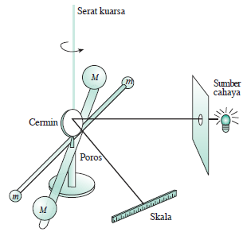




Menentukan Tetapan Gravitasi G
Perumusan Hukum Gravitasi Umum Newton

Slide 14
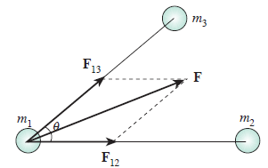


Resultan Gaya Gravitasi pada suatu Benda

Slide 15
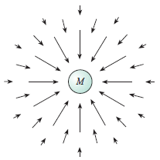
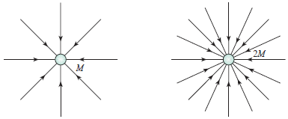
Medan Gravitasi
Medan gravitasi didefinisikan sebagai ruang di sekitar suatu benda bermasa di mana benda bermassa lainnya dalam ruang itu akan mengalami gaya gravitasi.
Garis-garis medan gravitasi adalah garis-garis bersambungan (kontinu) yang selalu berarah menuju ke massa sumber medan gravitasi.

Slide 16

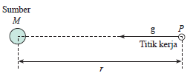



Kuat Medan Gravitasi
Kuat medan gravitasi pada titik apa saja dalam ruang didefinisikan sebagai gaya graviasi persatuan massa pada suatu massa uji m.

Slide 17
Mengapa Berat Benda Sedikit Berbeda di Berbagai Tempat di Permukaan bumi?
Berat benda adalah gaya gravitasi Bumi yang bekerja pada suatu benda
w = mg
Jari-jari permukaan Bumi di kutub (r) adalah yang terkecil, g sebanding dengan 1/r², maka kutub akan memiliki percepatan gravitasi terbesar.

Slide 18
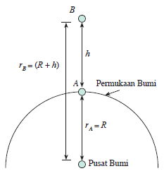

Bagaimana dengan Percepatan Gravitasi pada Ketinggian tertentu di atas Permukaan Bumi?
rA = R dan rB = (R + h)

Slide 19


Perbandingan Percepatan Gravitasi Dua Buah Planet
Untuk memperoleh nilai perbandingan percepatan gravitasi perlu menghitung:

Slide 20
Resultan Percepatan Gravitasi pada Suatu Titik
Percepatan gravitasi juga merupakan sebuah vektor. Resultan percepatan gravitasi yang bekerja pada suatu titik akibat medan gravitasi yang dihasilkan oleh dua buah benda harus dihitung secara vektor.

Slide 21
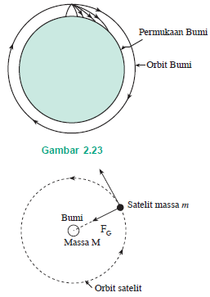




Kelajuan Benda untuk Mengorbit Planet

Slide 22
Orbit Geostasioner
Satelit akan berputar searah dengan putaran Bumi.
Periode rotasi satelit sama dengan periode rotasi Bumi.
Satelit akan bergerak secara langsung di atas ekuator Bumi.
Pusat dari orbit geostasioner ada di pusat Bumi.

Slide 23
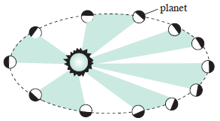

Hukum-hukum Kepler
Hukum Pertama Kepler
Semua pelanet bergerak pada lintasan elips mengitari matahari dengan matahari berada di salah satu fokus elips.
Hukum Kedua Kepler
Suatu garis khayal yang menghubungkan matahari dengan planet menyapu luas juring yang sama dalam selang waktu yang sama
Hukum Ketiga Gerak Planet
Perbandingan kuadrat terhadap pangkat tiga dari setengah sumbu panjang elips adalah sama untuk semua planet.

Slide 24
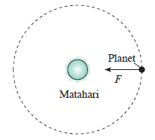


Kesesuaian Hukum-hukum Kepler dengan Hukum Gravitasi Newton

